Slide 1
Testzahlen und Positivquote
Positivenanteil ähnlich zur Vorwoche, scheint sich zu stabilisieren, Anzahl der Testungen leicht gestiegen

Slide 2
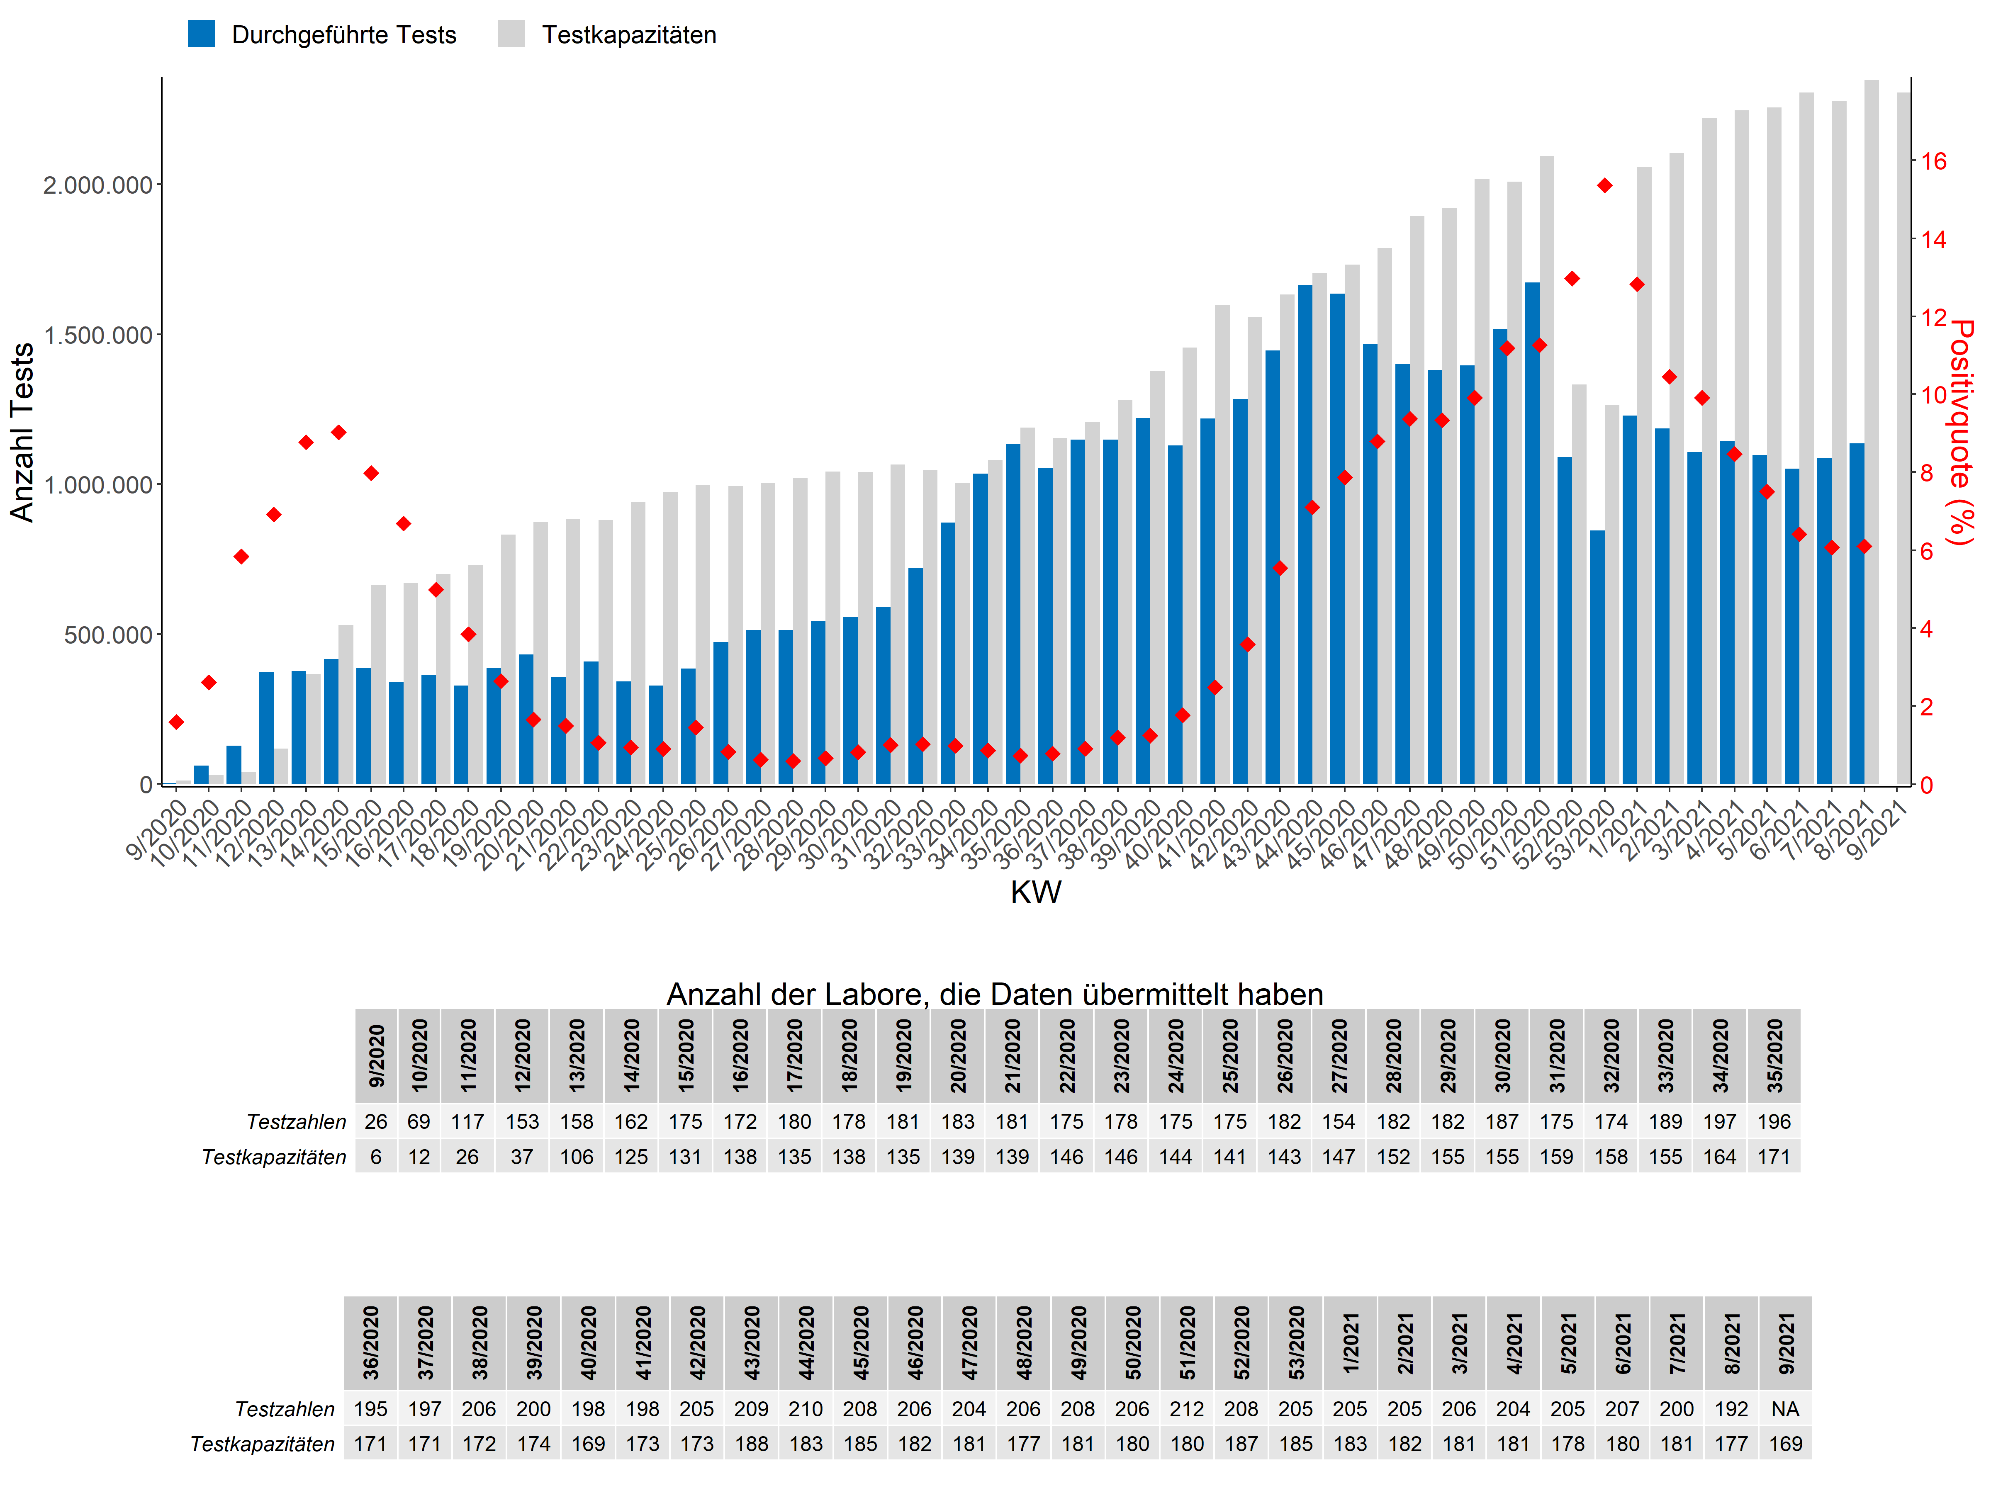
Auslastung der Kapazitäten
Kapazitäten vorhanden, aber erstmal schauen, wie sich Nachtestung von pos AG-POC-Testen auswirkt (noch unklar, ob/wie wir das erfassen könnten)

Slide 3
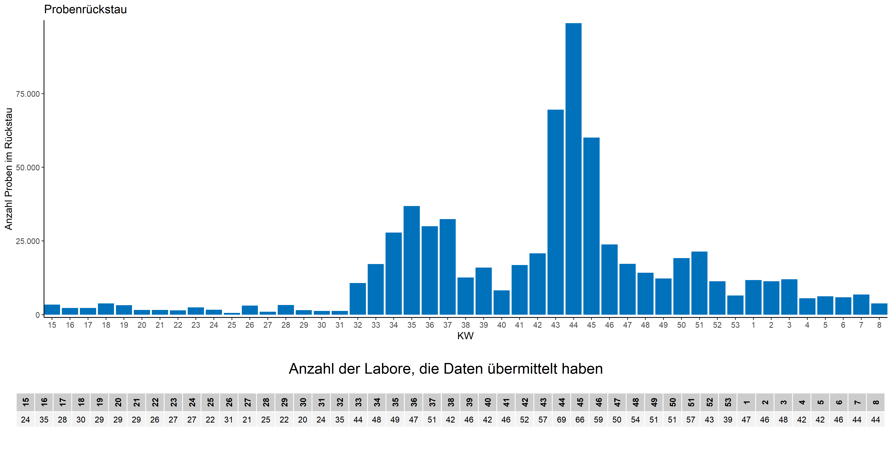
Probenrückstau
Probenrückstau (44 Labore, 3.767 Rückstauproben) und Lieferengpässe (15 Labore, Pipettenspitzen) beides unproblematisch
[aber: Lieferschwierigkeiten für Pipettenspitzen auch im RKI angekommen!]

Slide 4
AG-POCT in Einrichtungen, kumulativ (!)
Weitere Akquise in Arbeit (Coronatest-Seite, viele Dachverbände/Träger kontaktiert, Gespräche mit Testkoordinatoren der BL zu Zusammenführung von Daten eigener Erhebungen der Länder)
~92% der erfassten positiven AG-POCT gingen in die PCR; dv. 29% als PCR pos. bestätigt > Cave: manchmal ist dann PCR-Ergebnis auch nicht bekannt

Slide 5
Geringe Bestätigungsquote in PCR (bei Bewohnern und Personal erfolgt Rückmeldung zuverlässig, bei Besuchern vermutlich nicht).

